Slide 1
PARKIT
차량 추적과
2D 실시간 지도
좌표 변환 · ID 연결 · 웹 시연
2026.11.03 구현 / 11.04 이동 방향 회전 추가
01
Notes:
이번 발표는 11월 3일 추적·웹 확장과 11월 4일 이동 방향 회전을 다룬다. 새 탐지 모델 학습 발표가 아니다. 기존 10장 자료보다 기술과 수치 예시를 늘리고 11~12장에서 실제 시연으로 전환한다.
발표 대본
이번 작업은 기존 PARKIT 차량 탐지와 점유 판정 결과를 이용해 차량별 ID를 추적하고, 사용자용 2D 지도로 연결하는 확장입니다. 기존 점유 알고리즘은 유지하면서 좌표 변환, 차량 연결, 실시간 전송, 사용자 화면을 구성했습니다. 먼저 실제 코드의 데이터 흐름과 매칭 계산을 설명한 뒤, 차량 선택과 이동 방향 회전, Follow 모드를 시연하겠습니다.
진행: 표지에서는 브라우저를 아직 열지 않는다. 전체 설명 9~11분, 시연 2~3분을 기준으로 연습한다.
질문: 새로운 AI 모델인가? → 이번 범위는 기존 모델의 탐지 결과를 이용한 추적·웹 확장이다.
출처: PARKIT/runs/occupancy/TRACKING.md 및 tracking_reports/results.json (2026-11-03), vehicle_tracker.py, web/src, 2026-11-04 테스트 실행 기록. CNN: parkit_detector/model.py. Homography: https://docs.opencv.org/4.12.0/d9/dab/tutorial_homography.html . 화면 출처: tracking_reports/map-preview.png, follow-preview.png. 합성 데모이며 실제 CCTV 탐지 검증 아님.

Slide 2
기존 분석 결과에서 분기하는 구조
카메라 / 영상
YOLO / PARKIT Tiny
judge_frame()
TrackingBridge
주차면 상태
기존 Tracker
차량 ID
VehicleTracker
점유 알고리즘 유지
최신 상태 저장소
FastAPI / WebSocket / React + SVG
02
Notes:
occupancy.py의 Engine이 모델 추론과 judge_frame을 실행한다. 같은 FrameResult를 기존 주차면 Tracker와 신규 TrackingBridge/VehicleTracker가 각각 사용한다. 두 결과의 복사본을 StateStore에서 묶는다. 기존 주차면 Tracker는 차량 ID용으로 재사용하지 않았다.
발표 대본
입력은 카메라 영상이고, 기존 YOLO 또는 PARKIT Tiny가 차량을 탐지합니다. judge_frame에서 좌표와 주차면 관측을 구하면 결과가 두 경로로 나뉩니다. 기존 Tracker는 각 칸이 비었는지 관리하고, 신규 VehicleTracker는 개별 차량의 이동을 관리합니다. TrackingBridge는 기존 결과에서 차량 접점과 시각을 읽어 새 추적기의 입력으로 바꿉니다. 이렇게 분리한 이유는 관리 대상과 시간 조건이 다르기 때문입니다. 차량 추적을 추가하면서 기존 점유 판정 규칙을 함께 바꾸지 않도록 했습니다.
진행: 도식의 공통 입력, 기존 초록 경로, 신규 파랑 경로 순서로 가리킨다.
질문: Tracker가 둘인 이유는? → 기존은 고정 주차면의 상태, 신규는 이동 차량의 ID를 관리한다.
출처: PARKIT/runs/occupancy/TRACKING.md 및 tracking_reports/results.json (2026-11-03), vehicle_tracker.py, web/src, 2026-11-04 테스트 실행 기록. CNN: parkit_detector/model.py. Homography: https://docs.opencv.org/4.12.0/d9/dab/tutorial_homography.html . 화면 출처: tracking_reports/map-preview.png, follow-preview.png. 합성 데모이며 실제 CCTV 탐지 검증 아님.

Slide 3
Homography: 픽셀을 매트 cm로 변환
픽셀 접점
(460, 340)
보정 행렬 H
3 × 3
매트 위치
(x, y) cm
u = (xmin + xmax) / 2
v = ymax
s [x, y, 1]ᵀ = H [u, v, 1]ᵀ
고정 카메라 + 평평한 매트
기준점 대응으로 H 계산 / 카메라 이동 시 재보정
픽셀 값은 설명용 예시
03
Notes:
접점은 박스 아래 변 중앙이다. H는 이미지와 매트 기준점 대응으로 계산한 3×3 행렬이다. s는 동차 좌표의 배율이며 실제 x,y는 행렬 곱 결과를 세 번째 성분으로 나눠 구한다. 예시 픽셀과 cm 값은 계산 과정 설명용이며 실제 보정 실측값이 아니다.
발표 대본
카메라의 픽셀 위치는 촬영 방향과 원근에 영향을 받기 때문에 바로 거리로 비교할 수 없습니다. 먼저 탐지 박스의 아래쪽 중앙을 접점으로 잡고, 기존 보정 행렬 H를 적용해 매트의 센티미터 좌표로 바꿉니다. H는 보정 화면에서 지정한 영상 기준점과 실제 매트 좌표의 대응으로 계산합니다. 매트가 평평하고 카메라가 고정돼 있으므로 바닥 평면의 2D 변환이 현재 목적에 적합합니다. 최소 네 쌍의 정상 배치된 기준점이 필요하고, 실제 화면에서는 넓게 분산된 6~8점을 권장합니다. 카메라를 움직이면 다시 보정해야 하며, 이 접점은 실제 차체 중심의 근사값이라는 한계가 있습니다.
진행: 작은 식을 읽기보다 픽셀, H, cm 세 부분을 짚는다. 오른쪽 카메라로 옮겼을 때 재보정이 필요한 이유를 여기서 설명할 수 있다.
질문: H는 학습된 가중치인가? → 신경망 학습 가중치가 아니라 수동 기준점 대응으로 계산한 기하 변환 행렬이다.
출처: PARKIT/runs/occupancy/TRACKING.md 및 tracking_reports/results.json (2026-11-03), vehicle_tracker.py, web/src, 2026-11-04 테스트 실행 기록. CNN: parkit_detector/model.py. Homography: https://docs.opencv.org/4.12.0/d9/dab/tutorial_homography.html . 화면 출처: tracking_reports/map-preview.png, follow-preview.png. 합성 데모이며 실제 CCTV 탐지 검증 아님.

Slide 4
관측값과 차량 기록의 구분
한 번의 관측
차량별 누적 기록
Observation
Global ID: G-0001
CAM-1
0.4초
(22, 15) cm
최근 위치와 속도
마지막 관측 시각
카메라별 관측 기록
연결 판단
camera_id = 측정 출처 / Global ID = 차량 추적 기록의 이름
04
Notes:
Observation은 camera_id, observed_at, x,y, confidence, slot,kind,reliable을 담는다. 여기에 Global ID는 없다. Vehicle은 ID와 최근 위치·속도·카메라별 관측을 유지한다. 카메라 ID가 Global ID로 변환되는 것이 아니라 관측이 기존 차량 기록에 연결된다.
발표 대본
관측값은 어느 카메라가 언제 어디에서 차량을 봤는지를 담은 측정 자료입니다. 예를 들어 CAM-1이 0.4초에 22, 15센티미터 위치를 봤다는 기록입니다. 반면 차량 기록은 이전 관측을 연결해 유지하는 장부이며 Global ID와 속도, 마지막 관측 시각을 가지고 있습니다. 새 관측이 들어오면 이 장부의 어떤 차량에 붙일지 결정합니다. 따라서 CAM-1이라는 이름이 차량 번호로 바뀌는 것은 아닙니다. 하나의 Global ID 안에 CAM-1과 CAM-2의 관측이 함께 들어갈 수 있습니다. 잘린 상자나 매트 밖 접점, 오래되거나 중복된 프레임은 추적 갱신에서 제외합니다.
진행: CAM-1과 G-0001은 서로 다른 종류의 ID라고 명확히 구분한다. G-0001은 슬라이드용 축약이며 실제 ID는 세션 접두어를 포함한다.
질문: Local ID를 합치는가? → 현재 별도 카메라별 Local ID 없이 관측을 Global ID에 직접 연결한다.
출처: PARKIT/runs/occupancy/TRACKING.md 및 tracking_reports/results.json (2026-11-03), vehicle_tracker.py, web/src, 2026-11-04 테스트 실행 기록. CNN: parkit_detector/model.py. Homography: https://docs.opencv.org/4.12.0/d9/dab/tutorial_homography.html . 화면 출처: tracking_reports/map-preview.png, follow-preview.png. 합성 데모이며 실제 CCTV 탐지 검증 아님.

Slide 5
매칭 전 이동 가능성 검사
① 불가능한 이동 제외
이동 거리 ≤ 최대 속도 × Δt + 오차 여유
예시: 35 cm/s × 0.2 s + 1 cm = 8 cm
② 예상 위치와의 거리로 비용 계산
예상 위치 = 최근 위치 + 속도 × Δt
기본 설정값 / 실제 속도·오차에 맞춰 조정
05
Notes:
_cost는 먼저 최근 원시 관측과 새 관측의 거리 delta가 vmax×dt+noise를 넘는지 검사한다. 그다음 예상 위치 오차를 비용으로 쓴다. 기본 gate=min(10cm,1cm+35cm/s×dt)이며 새 카메라는 1초 이내, gate 최대 2cm 조건이 추가된다. 이 슬라이드의 8cm는 첫 이동 가능성 검사 예시다.
발표 대본
가까운 관측이라고 무조건 같은 차로 연결하지 않습니다. 먼저 시간 차이와 최대 속도로 이동 가능한 범위를 검사합니다. 예를 들어 0.2초 간격이고 최대 속도 기본값이 초당 35센티미터, 오차 여유가 1센티미터라면 첫 검사에서 허용하는 이동량은 8센티미터입니다. 이를 넘는 후보는 제외합니다. 다음에는 최근 속도로 예측한 위치와 새 관측의 거리를 비용으로 계산합니다. 비용이 작을수록 연결 후보로 유리합니다. 최대 속도와 오차 여유는 실제 측정으로 조절할 초기 설정값입니다. 현재는 칼만 필터가 아니라 속도 예측과 지수 평활화를 사용합니다.
진행: 0.2×35+1=8을 설명하고 비용은 별도로 ‘예상 위치와의 거리’라는 점을 짚는다.
질문: 왜 게이트가 필요한가? → 최적화 알고리즘에 물리적으로 불가능한 연결을 맡기지 않기 위해 먼저 배제한다.
출처: PARKIT/runs/occupancy/TRACKING.md 및 tracking_reports/results.json (2026-11-03), vehicle_tracker.py, web/src, 2026-11-04 테스트 실행 기록. CNN: parkit_detector/model.py. Homography: https://docs.opencv.org/4.12.0/d9/dab/tutorial_homography.html . 화면 출처: tracking_reports/map-preview.png, follow-preview.png. 합성 데모이며 실제 CCTV 탐지 검증 아님.

Slide 6
Hungarian: 전체 비용의 일대일 할당
거리 비용 (cm) | 관측 1 | 관측 2
차량 A | 1.0 | 3.0
차량 B | 2.0 | 5.5
순서대로 선택
1 + 5.5 = 6.5
전체 비용 최소화
3 + 2 = 5
중복 없는 일대일 할당
모호한 후보는 보류 / 연결하지 않는 선택지도 허용
06
Notes:
예시는 게이트를 통과한 비용표다. A부터 가장 가까운 탐지를 고르면 1+5.5=6.5, 교차 배정하면 3+2=5다. 현재 assign 함수로 이 예시의 최적 배정을 확인했다. 모호성 차이 0.65cm 이내 후보는 할당 전에 보류하며, 가상 미연결 열을 추가해 강제 매칭을 막는다.
발표 대본
차량이 여러 대면 각 차량이 순서대로 가까운 관측을 고르는 방식에서 충돌이 생길 수 있습니다. 표에서 A가 관측 1을 먼저 가져가면 B는 관측 2와 연결되어 총비용이 6.5가 됩니다. 반대로 A를 관측 2에, B를 관측 1에 연결하면 합계는 5입니다. Hungarian 알고리즘은 이처럼 전체 비용이 작도록 일대일 배정을 구합니다. 현재 구현은 연결하지 않는 선택지도 두고, 비슷한 후보가 경쟁하면 먼저 보류합니다. 다만 비용표에 대한 최적 배정이 실제 차량 신원의 정답을 보장하는 것은 아닙니다. 보정이나 탐지가 틀리면 잘못된 연결이 가능합니다.
진행: 숫자를 모두 읽기보다 두 조합의 합계 6.5와 5를 비교한다.
질문: Hungarian이 차량을 인식하나? → 아니다. 위치 기반 비용표의 할당을 계산할 뿐이며 외형을 보지 않는다.
출처: PARKIT/runs/occupancy/TRACKING.md 및 tracking_reports/results.json (2026-11-03), vehicle_tracker.py, web/src, 2026-11-04 테스트 실행 기록. CNN: parkit_detector/model.py. Homography: https://docs.opencv.org/4.12.0/d9/dab/tutorial_homography.html . 화면 출처: tracking_reports/map-preview.png, follow-preview.png. 합성 데모이며 실제 CCTV 탐지 검증 아님.

Slide 7
CAM-2 관측을 기존 Global ID에 연결
시각 | 카메라 | 위치 (cm) | 연결 ID
0.0 s | CAM-1 | (20, 15) | G-0001
0.2 s | CAM-1 | (21, 15) | G-0001
0.4 s | CAM-1 | (22, 15) | G-0001
0.5 s | CAM-2 | (22.6, 15) | G-0001
예상 x = 22 + 4.55 × 0.1 = 22.455
오차 0.145cm / 시간·거리 조건 통과 후 기존 ID 갱신
코드로 확인한 설명용 입력 예시 / 실제 CCTV 측정 아님
07
Notes:
현재 코드로 확인한 입력 예시다. CAM-1 t=0,.2,.4에 x=20,21,22, y=15를 관측하면 동일 ID가 3회 확인되어 TRACKED가 된다. 속도 평활화 결과 vx=4.55. CAM-2 t=.5의 x=22.6은 예상 x=22.455에서 .145cm 차이라 새 카메라 조건을 통과한다. 실제 CCTV 측정 결과가 아니다.
발표 대본
이제 두 카메라가 하나의 ID를 쓰는 과정을 보겠습니다. CAM-1에서 0초, 0.2초, 0.4초에 관측한 위치가 이동 조건을 통과하면 같은 ID에 연결되고, 세 번 확인되어 추적 상태가 됩니다. 이어 CAM-2가 0.5초에 22.6, 15 위치를 관측합니다. 기존 기록에서 예상한 x 좌표는 22.455이고 오차는 0.145센티미터이므로 새 카메라의 거리와 시간 조건을 통과합니다. 새 ID를 만드는 대신 기존 ID에 CAM-2 관측을 추가합니다. 서로 다른 시각의 좌표를 무조건 평균내지 않고, 카메라와 시각을 보존합니다. 이 표는 코드 동작을 설명하는 입력 예시이며 실제 두 카메라 검증 결과는 아닙니다.
진행: 마지막 행의 카메라는 바뀌지만 오른쪽 ID는 같다는 점을 강조한다.
질문: 두 카메라가 이미 서로 다른 ID를 만들면? → 현재 이미 생성한 ID끼리 소급 병합하는 기능은 없다.
출처: PARKIT/runs/occupancy/TRACKING.md 및 tracking_reports/results.json (2026-11-03), vehicle_tracker.py, web/src, 2026-11-04 테스트 실행 기록. CNN: parkit_detector/model.py. Homography: https://docs.opencv.org/4.12.0/d9/dab/tutorial_homography.html . 화면 출처: tracking_reports/map-preview.png, follow-preview.png. 합성 데모이며 실제 CCTV 탐지 검증 아님.

Slide 8
누락과 불확실성을 상태로 관리
후보
추적 중
일시 소실
종료
3회 확인
마지막 관측 후
1.2초
4초
애매한 연결은 UNCERTAIN
선택 ID 종료 시 다른 차량을 자동 선택하지 않음
08
Notes:
확인 횟수는 0.1초 이상 간격이 있는 관측으로 센다. 확정 차량은 마지막 관측에서 1.2초 초과 LOST, 4초 초과 REMOVED. 미확정 후보의 종료 기준은 1.5초다. 모호한 연결은 UNCERTAIN이며 상태 우선순위에 따라 오래된 관측은 LOST가 된다.
발표 대본
한 번 탐지하지 못했다고 바로 차량을 지우면 화면에서 ID가 계속 바뀝니다. 그래서 새 관측은 후보로 시작하고 반복 확인 뒤 확정합니다. 확정 차량이 잠시 보이지 않으면 마지막 위치를 유지하고, 마지막 관측 후 1.2초가 지나면 일시 소실, 4초가 지나면 종료로 전환합니다. 교차 등으로 연결 후보가 비슷하면 불확실 상태로 보류합니다. 사용자가 선택한 ID가 종료되어도 다른 차를 자동으로 선택하지 않습니다. 이 구조는 짧은 누락을 견디는 대신 긴 가림 이후의 동일 차량 복구를 보장하지 않습니다.
진행: 현재 값은 기본값이라고 말한다. 시연에서 손으로 가렸을 때 정확히 1.2초에 바뀐다고 단정하지 말고 분석·전송 간격도 있음을 유의한다.
질문: 반복 오탐도 차량으로 확정될 수 있나? → 그렇다. 후보 단계는 일회성 오탐을 줄이지만 탐지 오류를 완전히 해결하지 않는다.
출처: PARKIT/runs/occupancy/TRACKING.md 및 tracking_reports/results.json (2026-11-03), vehicle_tracker.py, web/src, 2026-11-04 테스트 실행 기록. CNN: parkit_detector/model.py. Homography: https://docs.opencv.org/4.12.0/d9/dab/tutorial_homography.html . 화면 출처: tracking_reports/map-preview.png, follow-preview.png. 합성 데모이며 실제 CCTV 탐지 검증 아님.

Slide 9
이동 방향 회전과 위치 보간
같은 카메라의 두 관측
이전 위치
(20, 15)
현재 위치
(22, 15)
오른쪽 이동
90° 회전
위쪽 0° / 오른쪽 90° / 아래쪽 180°
0.5cm 이상 + 1cm/s 이상일 때 방향 갱신
정지 시 방향 유지 / 실제 차체 방향은 미추정
09
Notes:
11월 4일 추가. 같은 카메라의 연속 관측 간격이 .02~1.2초이고 변위가 .5cm 이상, 속도가 1cm/s 이상일 때 atan2(vx,-vy)로 시계 방향 각도를 갱신한다. heading(차체)은 null, motion_heading만 제공한다. 지도 좌표는 x 오른쪽, y 아래. 웹은 최단 각도로 350ms 보간한다.
발표 대본
아이콘이 항상 세로로 표시되던 부분도 수정했습니다. 같은 카메라의 이전 위치와 현재 위치 차이로 이동 방향을 구합니다. 지도 위쪽을 0도, 오른쪽을 90도로 두고 아이콘에 회전을 적용합니다. 0.5센티미터 이상의 이동과 초당 1센티미터 이상의 속도를 조건으로 두어 작은 흔들림에는 회전하지 않게 했습니다. 정지하면 마지막 방향을 유지합니다. 위치는 서버에서 평활화하고 브라우저에서 보간하며, 회전도 가장 짧은 각도로 연결합니다. 계산한 값은 이동 방향이므로 후진할 때 실제 차체 앞쪽과 다를 수 있습니다. 이 기능은 재학습이나 Homography 변경 없이 추가했습니다.
진행: 이동 방향과 차체 방향을 구분한다. 실제 시연에서는 작은 떨림 대신 분명한 좌우 이동을 보여준다.
질문: 정지한 차의 앞쪽을 알 수 있나? → 현재는 알 수 없다. 방향 미확인 또는 마지막 이동 방향을 표시한다.
출처: PARKIT/runs/occupancy/TRACKING.md 및 tracking_reports/results.json (2026-11-03), vehicle_tracker.py, web/src, 2026-11-04 테스트 실행 기록. CNN: parkit_detector/model.py. Homography: https://docs.opencv.org/4.12.0/d9/dab/tutorial_homography.html . 화면 출처: tracking_reports/map-preview.png, follow-preview.png. 합성 데모이며 실제 CCTV 탐지 검증 아님.

Slide 10
분석과 웹 전송을 분리한 구조
분석 스레드
StateStore
최신 상태 1개
API 스레드
빠르게 상태 교체
과거 상태 누적 없음
네트워크 전송
GET /api/layout
매트와 주차칸 좌표
GET /api/state
현재 전체 상태
WS /ws/parking
즉시 전체 상태 + 반복 갱신
10
Notes:
TrackingBridge.publish가 상태를 만들고 StateStore에서 짧은 잠금으로 참조를 교체한다. API는 저장소만 읽는다. WS는 전체 상태를 즉시 전송하고 이후 .2초 간격의 루프로 반복한다. 송신 제한 2초, 누적 큐 없음. 느린 소비자 때문에 네트워크 대기로 추론을 막지 않는다.
발표 대본
웹 연결이 느려질 때 카메라 분석까지 기다리지 않도록 분석과 전송을 분리했습니다. 분석 스레드는 최신 상태 하나를 저장하고 API 서버는 그 상태를 읽어 보냅니다. 과거 데이터를 누적하지 않으므로 느린 클라이언트는 중간 상태를 건너뛰고 최신 상태를 받습니다. FastAPI가 레이아웃과 현재 상태를 제공하고 WebSocket이 상태를 반복 전달합니다. 새 접속에는 전체 상태를 바로 보내 복구를 단순하게 했습니다. 다만 추적과 직렬화 연산은 추가되므로 FPS 영향이 없다고 단정할 수는 없고 실제 측정이 필요합니다.
진행: 추론 경로와 네트워크 경로 사이 StateStore를 가리킨다.
질문: 왜 DB나 Firebase를 안 썼나? → 이번 범위는 로컬 최신 상태 전달이다. 영구 이력과 팀 앱 연동은 후속 범위다.
출처: PARKIT/runs/occupancy/TRACKING.md 및 tracking_reports/results.json (2026-11-03), vehicle_tracker.py, web/src, 2026-11-04 테스트 실행 기록. CNN: parkit_detector/model.py. Homography: https://docs.opencv.org/4.12.0/d9/dab/tutorial_homography.html . 화면 출처: tracking_reports/map-preview.png, follow-preview.png. 합성 데모이며 실제 CCTV 탐지 검증 아님.

Slide 11
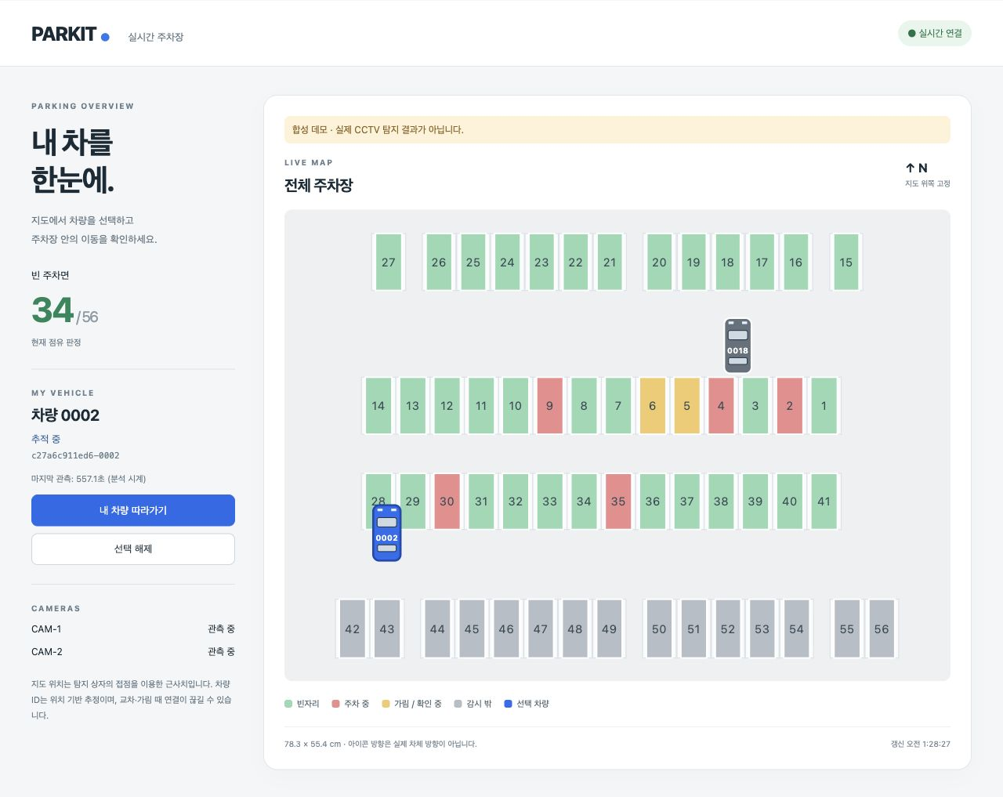
시연 ① 차량 선택과 이동 방향
차량 클릭
좌우 이동
ID와 회전 확인
브라우저로 전환
캡처: 11/3 합성 데모
회전 추가 전 UI 참고
11
Notes:
왼쪽은 11월 3일 합성 데모 캡처로 UI 구조 참고용이다. 회전 기능 추가 전 화면이므로 현재 회전 성능의 증거로 쓰지 않는다. 실제 시연은 occupancy.py --web으로 실행한 분석을 사용한다. 단계: 카메라 입력 확인, 전체 지도, 차량 후보 확정, 클릭, 좌우 이동과 회전.
발표 대본
이제 실제 카메라 분석 화면으로 전환하겠습니다. 슬라이드의 캡처는 합성 데모 화면이고, 지금 시연은 occupancy.py의 분석 결과입니다. 먼저 영상 속 차량과 지도 위치가 함께 움직이는지 확인하겠습니다. 반복 관측으로 확인된 차량을 클릭하면 파란색으로 선택되고 ID가 표시됩니다. 차량을 오른쪽과 왼쪽으로 이동시키면 같은 ID가 유지되는지, 아이콘이 이동 방향을 향하는지 보겠습니다. 정지한 뒤에는 마지막 방향을 유지하는지 확인하겠습니다.
진행: 브라우저로 전환. ① 실제 입력/모델과 카메라 고정 상태 확인 ② 전체 보기 ③ 차량 한 대를 1초 이상 안정적으로 보이게 둠 ④ 아이콘 클릭 ⑤ 좌우로 천천히 이동 ⑥ 멈춤. 실패하면 ID와 추적 상태를 읽고 원인을 분리한다.
질문: 그 화면이 실제인지 어떻게 구분하나? → 실행 프로그램과 입력 설정을 확인한다. tracking_demo.py는 합성 관측을 만든다.
출처: PARKIT/runs/occupancy/TRACKING.md 및 tracking_reports/results.json (2026-11-03), vehicle_tracker.py, web/src, 2026-11-04 테스트 실행 기록. CNN: parkit_detector/model.py. Homography: https://docs.opencv.org/4.12.0/d9/dab/tutorial_homography.html . 화면 출처: tracking_reports/map-preview.png, follow-preview.png. 합성 데모이며 실제 CCTV 탐지 검증 아님.

Slide 12
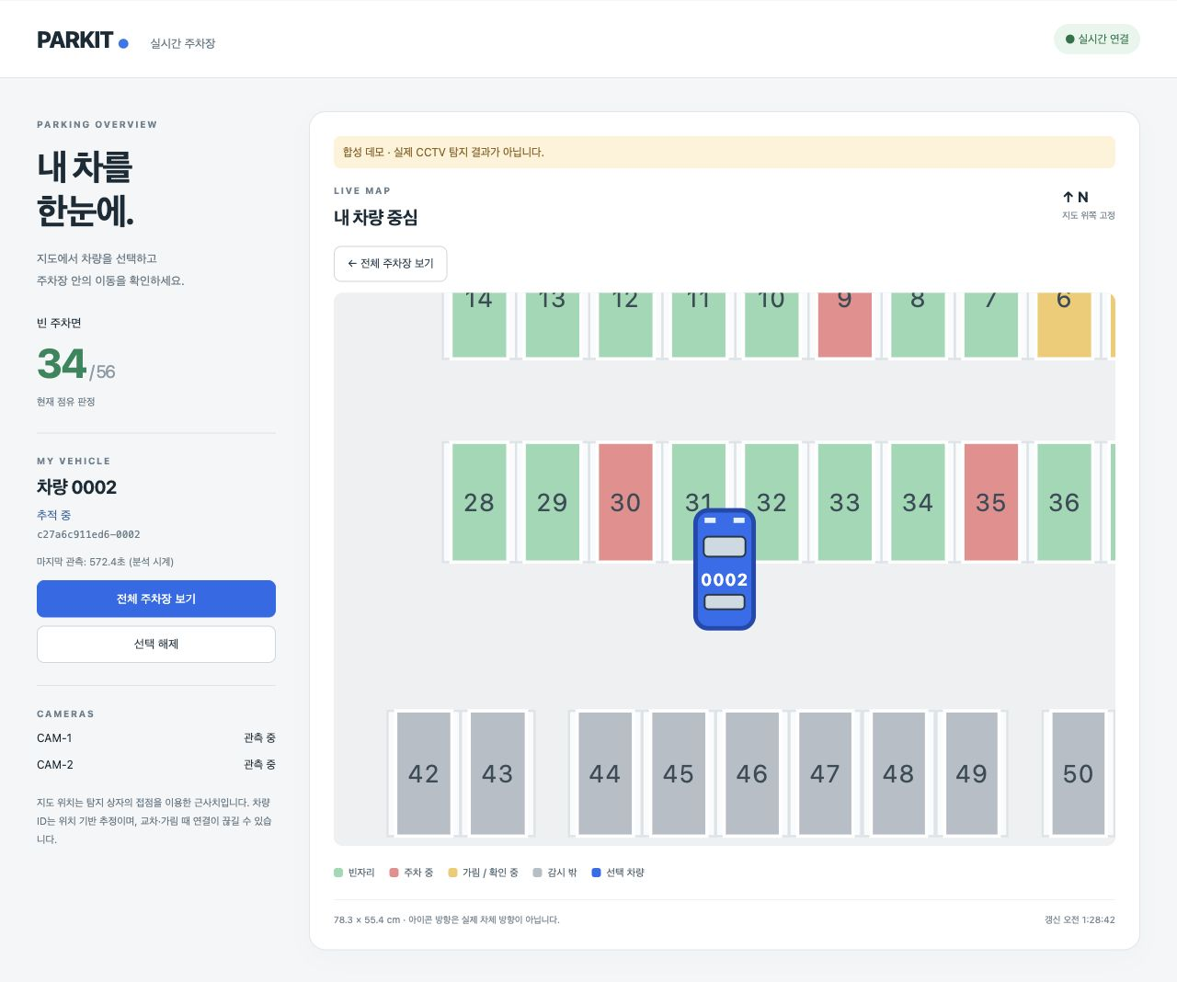
시연 ② Follow와 추적 누락
Follow 켜기
짧은 가림 / 긴 가림
마지막 위치
재선택 안내
전체 보기로 복귀
캡처: 11/3 합성 데모
실제 CCTV 결과 아님
12
Notes:
왼쪽은 11월 3일 합성 데모 캡처. Follow는 선택한 차량을 중심으로 SVG viewBox를 이동한다. 지도 방향은 North-up 유지. LOST와 REMOVED는 마지막 관측 시각 기준이다. 실제 시연 실패를 감추기 위해 합성 데모를 실제 입력처럼 전환하면 안 된다.
발표 대본
선택한 차량의 따라가기 버튼을 누르겠습니다. 선택 차량을 중심으로 지도 표시 영역이 움직이고 지도 위쪽은 고정됩니다. 다음으로 차량을 잠시 가려 마지막 위치와 추적 상태 표시를 확인하겠습니다. 더 오래 관측이 끊기면 추적을 종료하고 재선택을 안내합니다. 다시 나타난 차량이 새 ID를 받더라도 시스템이 임의로 내 차 선택을 옮기지 않는다는 점이 중요합니다. 전체 보기로 돌아가 시연을 마치겠습니다.
진행: ① Follow 클릭 ② 통로 방향으로 이동 ③ 2초 안팎 가림, LOST 표시 확인 ④ 4초 이상 가림, 종료 안내 확인 ⑤ 재등장 시 자동 선택하지 않는지 확인 ⑥ 전체 보기. 임계값보다 조금 여유 있게 기다린다. 두 카메라 시야 이동은 각각 독립 보정이 완료된 경우에만 추가한다.
질문: Follow가 차량 좌표를 바꾸나? → 좌표는 유지하고 SVG의 표시 영역인 viewBox를 이동한다.
출처: PARKIT/runs/occupancy/TRACKING.md 및 tracking_reports/results.json (2026-11-03), vehicle_tracker.py, web/src, 2026-11-04 테스트 실행 기록. CNN: parkit_detector/model.py. Homography: https://docs.opencv.org/4.12.0/d9/dab/tutorial_homography.html . 화면 출처: tracking_reports/map-preview.png, follow-preview.png. 합성 데모이며 실제 CCTV 탐지 검증 아님.

Slide 13
검증 결과와 검증 범위
11월 3일 기존 기능 회귀
기하 35/35 파이프라인 33/33
리플레이 점유 상태 변경 107행 일치
11월 4일 회전 추가 후
추적 17 API 통합 5 웹 6
테스트 통과 개수 / 실제 CCTV 정확도·ID 유지율은 별도 측정
13
Notes:
11월 3일 기존 기하35/35, 파이프라인33/33, 리플레이107행 일치 기록. 11월4일 회전 변경 후 추적17, API통합5, 웹6 통과와 웹 빌드를 실제 실행했다. 기존68개와107행은 11월3일 기록이며 회전 후 재실행한 것으로 표시하지 않는다. 수치는 테스트 통과 개수로 탐지율이 아니다.
발표 대본
검증 결과는 날짜와 범위를 나눴습니다. 11월 3일에는 기존 기하 테스트 35개와 파이프라인 테스트 33개가 변경 전후 통과했고, 리플레이에서 점유 상태 변경 107행이 일치했습니다. 회전 기능을 추가한 11월 4일에는 차량 추적 17개, API 통합 5개, 웹 6개 테스트와 빌드를 확인했습니다. 방향 테스트에는 상하좌우와 대각선, 정지와 흔들림, 카메라 간 접점 차이, 북쪽 경계를 지날 때의 회전 보간을 포함했습니다. 이 수치는 기능 테스트 결과이며 실제 CCTV 정확도나 ID 유지율은 별도로 측정해야 합니다.
진행: 107은 차량 수나 정확도가 아니라 상태 변경 기록의 행 수라고 설명한다.
질문: 실제 두 카메라 성능도 검증했나? → 자동 테스트는 합성 입력이다. 실측 위치 오차·ID 유지율·지연은 아직 정량 결과가 없다.
출처: PARKIT/runs/occupancy/TRACKING.md 및 tracking_reports/results.json (2026-11-03), vehicle_tracker.py, web/src, 2026-11-04 테스트 실행 기록. CNN: parkit_detector/model.py. Homography: https://docs.opencv.org/4.12.0/d9/dab/tutorial_homography.html . 화면 출처: tracking_reports/map-preview.png, follow-preview.png. 합성 데모이며 실제 CCTV 탐지 검증 아님.

Slide 14
설계의 적용 범위와 다음 검증
좌표 오차
두 카메라의 같은 차량 위치 차이 측정
교차와 가림
ID 유지·중복·오연결 기록
처리 지연
웹 실행 전후 FPS와 지연 비교
위치 기반 추정 / Re-ID와 차체 방향 추정은 미구현
14
Notes:
위치 기반 방식은 평평한 작은 매트와 고정 카메라에 적합한 초기 구현이다. 별도 Re-ID, 차체 방향, ID 소급 병합, Firebase 연동은 범위 밖이다. 두 카메라의 같은 정지 차량 좌표 차이부터 측정해야 하며 문턱을 무조건 키우면 다른 차량 오연결이 늘 수 있다.
발표 대본
현재 구조는 고정 카메라와 평평한 매트라는 조건을 활용해 추가 학습 없이 차량 추적과 웹 표시를 연결한 초기 구현입니다. 한계는 세 가지입니다. 보정과 접점 오차가 지도 위치에 영향을 주고, 위치만으로 교차나 긴 가림 뒤 차량 신원을 보장할 수 없으며, 이동 방향과 실제 차체 방향은 다를 수 있습니다. 다음에는 같은 차량의 두 카메라 좌표 차이를 측정하고, 교차와 시야 이동에서 ID 유지와 오연결을 기록하겠습니다. 웹 실행 전후 지연과 FPS도 비교해 실제 환경에서 조정할 근거를 확보하겠습니다.
진행: 질문을 받는다. ‘완벽한 다중 카메라 추적 완료’ 대신 ‘좌표 기반 연결 구조 구현, 실환경 정량 검증 예정’으로 답한다.
질문: 왜 Re-ID를 바로 안 넣었나? → 별도 데이터·추론 비용이 필요하고, 이번 요구가 좌표 기반 첫 구현과 기존 코드 보존이었기 때문이다.
출처: PARKIT/runs/occupancy/TRACKING.md 및 tracking_reports/results.json (2026-11-03), vehicle_tracker.py, web/src, 2026-11-04 테스트 실행 기록. CNN: parkit_detector/model.py. Homography: https://docs.opencv.org/4.12.0/d9/dab/tutorial_homography.html . 화면 출처: tracking_reports/map-preview.png, follow-preview.png. 합성 데모이며 실제 CCTV 탐지 검증 아님.

Slide 15
보충: CNN의 은닉층은 몇 개인가?
합성곱 총 24개
Backbone | Neck | Head 중간 | 최종 출력
12 | 4 | 4 | 4
출력 제외: 중간 합성곱층 20개
코드의 블록 수로 결정 / 깊이의 최적성 비교 실험은 아직 없음
15
Notes:
ParkitTiny 인스턴스에서 Conv2d24, BatchNorm2d19, SiLU19개를 확인했다. 최종 출력 Conv 네 개를 제외하면 중간 합성곱20개다. 병렬 분기가 있어 모두 직렬은 아니다. 가장 긴 S8 경로는 출력 포함 Conv18개다.
발표 대본
은닉층 개수는 무엇을 층으로 세는지부터 정해야 합니다. 합성곱은 총24개로 Backbone12개, Neck4개, Head의 중간 특징 처리4개, 최종 출력4개입니다. 출력층을 제외하면 중간 합성곱층20개입니다. 정규화와 활성함수를 별도 연산층으로 세면 숫자는 달라지고, 분기 구조라서 모두 직렬로 통과하는 것도 아닙니다. 이 숫자는 데이터가 자동으로 정한 값이 아니라 코드에서 선택한 블록 수의 합입니다. S4와 S8에 각각 잔차 블록 하나, S16에 두 개, Neck에 하나를 배치했습니다. 이 개수가 최적이라는 비교 실험은 아직 없으므로 경량성과 특징 추출을 고려한 초기 설계라고 설명해야 합니다.
진행: 모델 깊이 질문 시 보충 슬라이드로 이동. 출력 제외 합성곱 기준20개라고 한정한다.
질문: 데이터가 늘면 은닉층도 늘어나나? → 아니며 같은 구조의 가중치가 바뀐다. 층 수를 바꾸려면 모델 구조를 수정해야 한다.
출처: PARKIT/runs/occupancy/TRACKING.md 및 tracking_reports/results.json (2026-11-03), vehicle_tracker.py, web/src, 2026-11-04 테스트 실행 기록. CNN: parkit_detector/model.py. Homography: https://docs.opencv.org/4.12.0/d9/dab/tutorial_homography.html . 화면 출처: tracking_reports/map-preview.png, follow-preview.png. 합성 데모이며 실제 CCTV 탐지 검증 아님.

